Slide 1

SPRAWOZDANIE Z WYKONANIA BUDŻETU POWIATU GOŁDAPSKIEGO
ZA 2025 ROK
Zarząd Powiatu w Gołdapi

Slide 2
BUDŻET POWIATU GOŁDAPSKIEGO
NA 2025 ROK UCHWALIŁA
RADA POWIATU W GOŁDAPI
19 GRUDNIA 2024 ROKU
UCHWAŁĄ NR XI/48/2024 W SPRAWIE UCHWALENIA BUDŻETU NA 2025 ROK.
ZARZĄD POWIATU ZGODNIE Z PODJĘTĄ UCHWAŁĄ ORAZ ZMIANAMI DOKONYWANYMI W CIĄGU ROKU REALIZOWAŁ BUDŻET 2025 R.
Zarząd Powiatu w Gołdapi

Slide 3
REALIZACJA BUDŻETU W 2025 ROKU
L.p. | Wyszczególnienie | Plan po zmianach | Wykonanie | % wykonania do planu
1. | Plan dochodów | 69 795 182,86 | 70 003 160,06 | 100,30
 | - bieżące | 64 072 245,11 | 64 321 217,87
 | - majątkowe | 5 722 937,75 | 5 568 942,19
2. | Plan wydatków | 68 713 978,46 | 64 525 108,62 | 93,90
 | - bieżące | 61 782 089,38 | 58 641 585,62
 | - majątkowe | 6 931 889,08 | 5 883 523,00
3. | Wynik budżetu deficyt/nadwyżka | 1 081 204,40 | 5 478 051,44 | 506,66
4. | Przychody-niewykorzystane środki pieniężne, o których mowa w art. 217 ust. 2 pkt 8 ustawy o finansach publicznych | 789 900,48 | 857 767,68 | 108,59
5. | Przychody – emisja obligacji | 0,00 | 0,00 zł
6. | Przychody-wolne środki, o których mowa w art. 217 ust. 2 pkt 6 ustawy o finansach publicznych | 88 895,12 | 6 076 012,52 | 6 835,03
7. | Rozchody | 1 960 000,00 zł | 1 960 000,00 zł | 100,00
Zarząd Powiatu w Gołdapi

Slide 4
WYNIK BUDŻETU POWIATU GOŁDAPSKIEGO
Zarząd Powiatu w Gołdapi

Slide 5
DOCHODY BUDŻETU POWIATU GOŁDAPSKIEGO

Slide 6
Główne źródła dochodów Budżetu Powiatu GOŁDAPSKIEGO
L.p. | Źródło dochodu | Pan po zmianach | Wykonanie | % wykonania do planu
1 | Subwencje, w tym: | 27 835 817,98 | 27 835 817,98 | 100,00
 | - Subwencja ogólna z budżetu państwa | 23 155 321,85 | 23 155 321,85 | 100,00
 | - Rezerwa na uzupełnienie dochodów jst | 4 680 495,13 | 4 680 495,13 | 100,00
2 | Dotacje celowe, w tym: | 40 338 384,80 | 37 431 594,97 | 99,41
 | - dotacje celowe z budżetu państwa na zadania zlecone | 8 421 272,31 | 8 382 811,51 | 99,54
 | - dotacje celowe z budżetu państwa na zadania własne i w ramach porozumień z administracją rządową | 3 800 084,27 | 3 767 298,46 | 99,14
 | - dotacje celowe w ramach umów/porozumień z jst | 2 752 165,33 | 2 828 871,12 | 102,79
 | - dotacje z funduszy celowych innych źródeł | 2 963 814,88 | 2 853 062,27 | 96,26
3 | Dotacje rozwojowe | 3 797 211,12 | 3 768 146,56 | 99,23
 | - dotacje i środki na finansowanie wydatków na realizację zadań finansowanych z udziałem środków o których mowa w art. 5 ust. 1 pkt 2 i 3 ufp | 3 797 211,12 | 3 768 146,56 | 99,23
4 | Dochody własne w tym: | 20 224 816,97 | 20 567 152,16 | 101,69
 | Udziały w PIT i CIT | 17 880 597,02 | 17 880 597,02 | 100,00
RAZEM |  | 69 795 182,86 | 70 003 160,06 | 100,30
Zarząd Powiatu w Gołdapi

Slide 7
Główne źródła dochodów Powiatu GOŁDAPSKIEGO

Slide 8
Dotacje celowe z budżetu państwa na realizację zadań
z zakresu administracji rządowej W 2025 ROKU
Rozdział | Nazwa rozdziału | Plan | Kwota otrzymana | % wykonania planu
01095 | Pozostała działalność | 28 845,00 | 28 845,00 | 100,00
02095 | Gospodarka leśna | 4 080,00 | 4 080,00 | 100,00
10095 | Pozostała działalność | 778,00 | 778,00 | 100,00
70005 | Gospodarka gruntami i nieruchomościami | 168 746,32 | 135 588,48 | 100,00
71012 | Zadania z zakresu geodezji i kartografii | 152 200,00 | 152 200,00 | 100,00
75212 | Pozostałe wydatki obronne | 2 700,00 | 2 700,00 | 100,00
75224 | Kwalifikacja wojskowa | 17 302,93 | 17 302,93 | 100,00
75411 | Komendy Powiatowa Państwowej Straży Pożarnej | 7 858 073,00 | 7 856 880,80 | 99,98
75478 | Usuwanie skutków klęsk żywiołowych | 18 500,00 | 18 500,00 | 100,00
75515 | Nieodpłatna pomoc prawna | 139 797,06 | 135 686,30 | 97,06
80153 | Zapewnienie uczniom prawa do bezpłatnego dostępu do podręczników, materiałów edukacyjnych lub materiałów ćwiczeniowych | 19 933,93 | 19 933,93 | 100,00
85205 | Zadania w zakresie przeciwdziałania przemocy w rodzinie | 6 000,00 | 6 000,00 | 100,00
85295 | Pozostała działalność | 4 316,07 | 4 316,07 | 100,00
RAZEM |  | 8 023 480,54 | 8 022 694,35 | 99,99
Zarząd Powiatu w Gołdapi

Slide 9
DOTACJE CELOWE NA ZADANIA WŁASNE W RAMACH UMÓW I POROZUMIEŃ Z ADMINISTRACJĄ RZĄDOWĄ
Wyszczególnienie | Kwota zł
Dofinansowanie w ramach Rządowego programu rozwoju północno-wschodnich obszarów przygranicznych na lata 2024-2030 zadania pn.: „Przebudowa drogi powiatowej nr 1898N o przebiegu dr.woj.nr 651 (Pluszkiejmy) – Budwiecie- Boczki” | 1 349 799,17
Dotacja na przeprowadzenie Kwalifikacji Wojskowej - Powiatowej Komisji Lekarskiej | 21 396,20
Dotacja z Departamentu Budżetowego Ministra Obrony Narodowej na realizację zadania polegającego na zakupie pakietu ubiorczego ucznia Oddziału Przygotowania Wojskowego I klasy dla 30 uczniów | 34 800,00
Dotacja w ramach Rządowego programu wspierania organów prowadzących szkoły i placówki w rozwijaniu umiejętności cyfrowych dzieci i młodzieży na lata 2025-2029 – „Cyfrowy uczeń” | 75 000,00

Slide 10
DOTACJE CELOWE NA ZADANIA WŁASNE W RAMACH UMÓW I POROZUMIEŃ Z ADMINISTRACJĄ RZĄDOWĄ
Wyszczególnienie | Kwota zł
Dotacja z Rządowego programu ograniczania przestępczości i aspołecznych zachowań Razem bezpieczniej im. Władysława Stasiaka na lata 2025-2028 cel szczegółowy nr 1: „Wzrost wiedzy oraz umiejętności w zakresie identyfikacji zagrożeń dla bezpieczeństwa i sposobów ograniczania i zapobiegania im w rożnych sferach życia społecznego”. Obszar nr 1 – Propagowanie aktywnego i bezpiecznego stylu życia | 99 040,66
Dotacja na dofinansowanie zadań własnych JST z zakresu ochrony ludności i obrony cywilnej, a także wsparcia Powiatowej Państwowej Straży Pożarnej | 1 178 143,30
Dotacja na realizację projektu „Kompleksowe wsparcie dla rodzin- za życiem” | 585 080,90
Środki finansowe na realizację zadań związanych z rozwojem sieci domów dla matek z małoletnimi dziećmi i kobiet w ciąży | 31 744,00

Slide 11
DOTACJE CELOWE NA ZADANIA WŁASNE W RAMACH UMÓW I POROZUMIEŃ Z ADMINISTRACJĄ RZĄDOWĄ
Wyszczególnienie | Kwota zł
Dotacja na ”Dofinansowanie wynagrodzeń pracowników jednostek wspierania rodziny i systemu pieczy zastępczej na lata 2024 – 2027” | 232 178,96
Dotacja na ”Dofinansowanie wynagrodzeń pracowników jednostek organizacyjnych pomocy społecznej w postaci dodatku motywacyjnego na lata 2024 – 2027” | 85 337,27
Ogółem | 3 767 298,46

Slide 12
Dotacje celowe otrzymane od jednostek samorządu terytorialnego w ramach umów i porozumień
Wyszczególnienie | Kwota zł
Dotacja od Gminy Dubeninki na realizację zadania pn.: ” Przebudowa drogi powiatowej nr 1898N o przebiegu dr.woj.nr 651 (Pluszkiejmy) – Budwiecie- Boczki | 208 064,01
Dotacja celowa od Gminy Dubeninki w celu realizacji powiatowych przewozów pasażerskich na linii komunikacyjnej Gołdap – Gołdap przez Żytkiejmy, Skajzgiry | 10 734,36
Dotacja celowa od Gminy Gołdap w celu realizacji powiatowych przewozów pasażerskich na linii komunikacyjnej Gołdap – Banie Mazurskie przez Wilkasy, Grabowo | 11 360,33
Dotacja celowa od Gminy Banie Mazurskie w celu realizacji powiatowych przewozów pasażerskich na liniach komunikacyjnych Gołdap – Banie Mazurskie przez Skocze, Żabin; Gołdap –Kierzki przez Grabowo, Banie Mazurskie; Gołdap – Banie Mazurskie przez Mażucie | 10 000,00

Slide 13
Dotacje celowe otrzymane od jednostek samorządu terytorialnego w ramach umów i porozumień
Wyszczególnienie | Kwota zł
Dotacja celowa na realizację zadań z zakresu opieki nad dzieckiem i rodziną, od powiatów i gmin z których dzieci pochodzą | 2 408 680,36
Dotacja celowa od Samorządu Województwa Warmińsko – Mazurskiego na prowadzenie Powiatowej Biblioteki Pedagogicznej w Gołdapi | 105 000,00
Dotacja celowa od Samorządu Województwa Warmińsko- Mazurskiego tytułem rekompensaty w części stanowiącej zwrot utraconych przychodów z tytułu stosowania ustawowych uprawnień do ulgowych przejazdów w publicznym transporcie zbiorowym do wysokości poniesionej z tego tytułu straty przez Operatora publicznego transportu zbiorowego za 2025 r. | 11 630,61
Ogółem | 2 828 871,12

Slide 14
Dotacje z funduszy celowych i innych źródeł
Wyszczególnienie | Kwota zł
Środki z Funduszu Pracy na dofinansowanie wynagrodzeń dla pracowników Powiatowego Urzędu Pracy w Gołdapi | 136 000,00
Dofinansowanie zadań własnych organizatorów w zakresie przewozów autobusowych o charakterze użyteczności publicznej - od Wojewody Warmińsko- Mazurskiego | 560 063,35
Środki z Funduszu Pomocy na edukację dzieci z Ukrainy | 69 772,00
Dotacja z Rządowego Funduszu Polski Ład: Rządowy Program Odbudowy Zabytków na zadanie pn. „Roboty remontowo-konserwacyjne elewacji budynków wraz z poprawą efektywności cieplnej części budynków Zespołu Szkół Zawodowych w Gołdapi | 1 947 052,39

Slide 15
Dotacje z funduszy celowych i innych źródeł
Wyszczególnienie | Kwota zł
Dotacja z Wojewódzkiego Funduszu Wsparcia Państwowej Straży Pożarnej na realizację zadania inwestycyjnego pn. „Adaptacja pomieszczeń Komendy Powiatowej PSP w Gołdapi do wymogów przepisów bezpieczeństwa i higieny służby w zakresie stref czystych i brudnych” | 55 000,00
Wsparcie finansowe na realizację zadania pn.” Rządowy program wsparcia powiatu w organizacji i tworzeniu rodzinnych form pieczy zastępczej w 2025 roku” | 85 174,53
Ogółem | 2 853 062,27

Slide 16
Środki pozyskane z budżetu Unii Europejskiej
i z Budżetu Państwa
Wyszczególnienie | Kwota zł
Rozwój e-usług publicznych w Powiecie Gołdapskim | 1 670 269,89
Akredytacja Erasmus 2024 | 54 254,36
Akredytacja Erasmus 2023 | 56 765,16
Akredytacja Erasmus 2025 | 322 709,19
Nowoczesne warsztaty w ZSZ w Gołdapi | 764 147,96
Wsparcie pieczy zastępczej w powiecie gołdapskim | 900 000,00
Ogółem | 3 768 146,56

Slide 17
DOCHODY WŁASNE POWIATU GOŁDAPSKIEGO
Dział | Wyszczególnienie | Dochody planowane | Dochody wykonane | z tego: |  | %
 |  |  |  | bieżące | majątkowe
010 | Rolnictwo i łowiectwo | 1 000,00 | 1 210,00 | 890,00 | 0,00 | 121,00
600 | Transport i Łączność | 743 500,82 | 698 119,55 | 692 632,04 | 5 487,51 | 93,90
700 | Gospodarka mieszkaniowa oraz niematerialne usługi komunalne | 86 202,97 | 69 117,10 | 51 321,10 | 17 796,00 | 80,18
710 | Działalność usługowa | 200 018,00 | 303 230,70 | 303 230,70 | 0,00 | 151,60
750 | Administracja publiczna | 22 652,50 | 76 436,88 | 75 217,36 | 1 219,52 | 337,43
752 | Obrona narodowa | 0,00 | 3 904,53 | 3 904,53 | 0,00
754 | Bezpieczeństwo publiczne i ochrona przeciwpożarowa | 28 659,46 | 32 415,39 | 32 415,39 | 0,00 | 113,11
756 | Dochody od osób prawnych, fizycznych i inne | 18 327 455,52 | 18 430 805,82 | 18 430 805,82 | 0,00 | 100,56
Zarząd Powiatu w Gołdapi

Slide 18
DOCHODY WŁASNE POWIATU GOŁDAPSKIEGO
Dział | Wyszczególnienie | Dochody planowane | Dochody wykonane | z tego |  | %
 |  |  |  | bieżące | majątkowe
758 | Różne rozliczenia | 67 000,00 | 211 158,04 | 211 158,04 | 0,00 | 315,16
801 854 | Oświata i wychowanie, Edukacyjna opieka wychowawcza | 535 430,92 | 536 038,08 | 536 038,08 | 0,00 | 100,11
852 | Pomoc społeczna | 900,00 | 886,82 | 886,82 | 0,00 | 98,54
853 | Pozostałe zadania w zakresie polityki społecznej | 191 996,78 | 186 630,66 | 171 982,66 | 14 648,00 | 97,21
900 | Gospodarka komunalna i ochrona środowiska | 20 000,00 | 17 198,59 | 17 198,59 | 0,00 | 85,99
Ogółem |  | 20 224 816,97 | 20 567 152,16 | 20 528 001,13 | 39 151,03 | 101,69
Zarząd Powiatu w Gołdapi

Slide 19
Wykonanie dochodów Powiatu Gołdapskiego
Zarząd Powiatu w Gołdapi

Slide 20
WYDATKI BUDŻETU POWIATU GOŁDAPSKIEGO
Zarząd Powiatu w Gołdapi

Slide 21
WYDATKI BIEŻĄCE I MAJĄTKOWE POWIATU GOŁDAPSKIEGO

Slide 22
KATEGORIE WYDATKÓW POWIATU GOŁDAPSKIEGO

Slide 23
Wykonanie ogółem wydatków Powiatu Gołdapskiego
Zarząd Powiatu w Gołdapi

Slide 24
Wydatki majątkowe Powiatu Gołdapskiego
Plan – 6 931 889,08 zł
Wykonanie – 5 883 523,00 zł
Realizacja – 84,88 %
Regulacja stanów prawnych - wykup gruntów pod drogi powiatowe – 29 884,32 zł,
Przygotowanie dokumentacji technicznej dla zadania pn.: „Przebudowa drogi powiatowej nr 1898N o przebiegu dr.woj.nr 651 (Pluszkiejmy) – Budwiecie - Boczki”- 90 000,33 zł,
Nadzór inwestorski nad zadaniem pn.: „Przebudowa drogi powiatowej nr 1898N o przebiegu dr.woj.nr 651 (Pluszkiejmy) – Budwiecie-Boczki”– 11 000,00 zł,

Slide 25
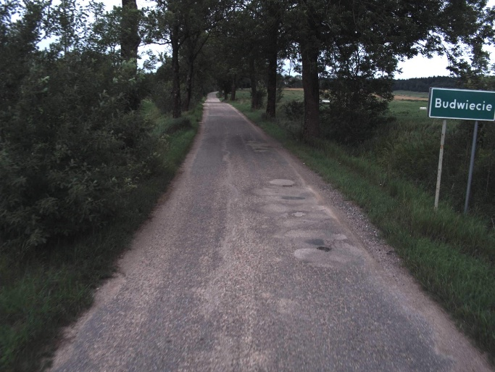
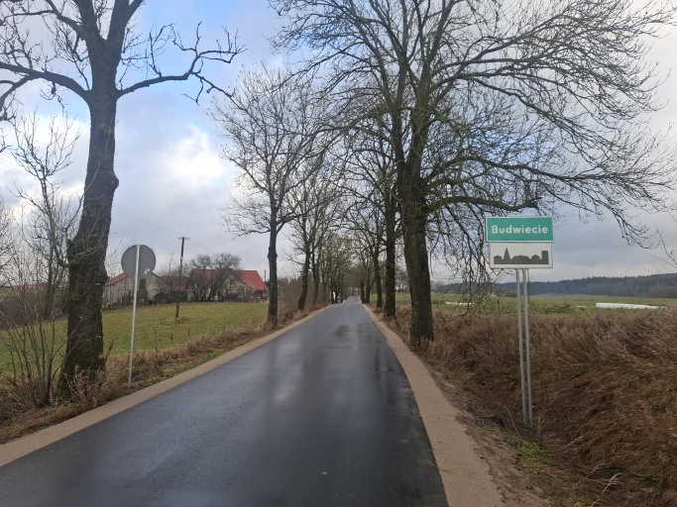
Wydatki majątkowe Powiatu Gołdapskiego
Przebudowa drogi powiatowej nr 1898N o przebiegu dr.woj. nr 651 ( Pluszkiejmy) – Budwiecie-Boczki -
Wartość inwestycji – 1 765 927,20 zł w tym:
Środki z Rządowego Programu Rozwoju Północno-Wschodnich Obszarów Przygranicznych 2024-2030 –1 349 799,17 zł,
Dotacja z Gminy Dubeninki – 208 064,01 zł
Wkład własny Powiatu – 208 064,02 zł
PRZED REALIZACJĄ
PO REALIZACJI

Slide 26
Wydatki majątkowe Powiatu Gołdapskiego
Dokumentacja na przebudowę drogi powiatowej
nr 1764N (Banie Mazurskie - Rogale):
na odcinku od km 6+614 do km 7+604 – 20 000,00 zł,
na odcinku od km 3+340 do km 4+330 – 20 000,00 zł,
Dokumentacja na przebudowę drogi nr 1815N
(ul. Żeromskiego w Gołdapi) polegająca na przebudowie
i budowie chodnika od km 0+350 do km 1+197- dokumentacja – 15 000,00 zł,
Z bocianem przez Ego!- utworzenie subregionalnego szlaku rowerowego w granicach dróg Powiatu Gołdapskiego – 111 400,10 zł,
zakup szafy wraz z montażem na dokumenty do pomieszczenia biurowego – 13 600,00 zł,

Slide 27
Wydatki majątkowe Powiatu Gołdapskiego
nabycie nieruchomości gruntowych:
działka nr 1309/1- 1 375,00 zł,
działka nr 1310/1 – 1 250,00 zł.
Rozbudowa i modernizacja sieci elektrycznej w budynku Starostwa Powiatowego w Gołdapi wraz z dostosowaniem do zasilania awaryjnego z agregatu prądotwórczego dostarczonego w ramach projektu pn. "Podniesienie poziomu cyberbezpieczeństwa jednostek organizacyjnych Powiatu Gołdapskiego” - 49 446,00 zł,
Rozwój e-usług publicznych w Powiecie Gołdapskim - 707 717,40 zł,

Slide 28
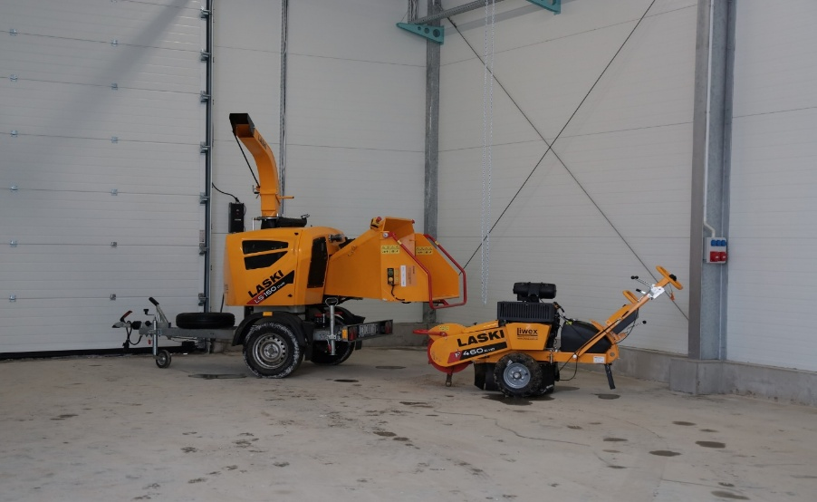
Wydatki majątkowe Powiatu Gołdapskiego
Zakup przyczepy transportowej do agregatu prądotwórczego dostarczonego w ramach projektu pn. "Podniesienie poziomu cyberbezpieczeństwa jednostek organizacyjnych Powiatu Gołdapskiego„ - 19 434,00 zł
Podniesienie poziomu cyberbezpieczeństwa jednostek organizacyjnych Powiatu Gołdapskiego – 65 436,00 zł,
Zakup frezarki do pni - 47 970,00 zł,
Zakup rębaka - 109 470,00 zł,

Slide 29
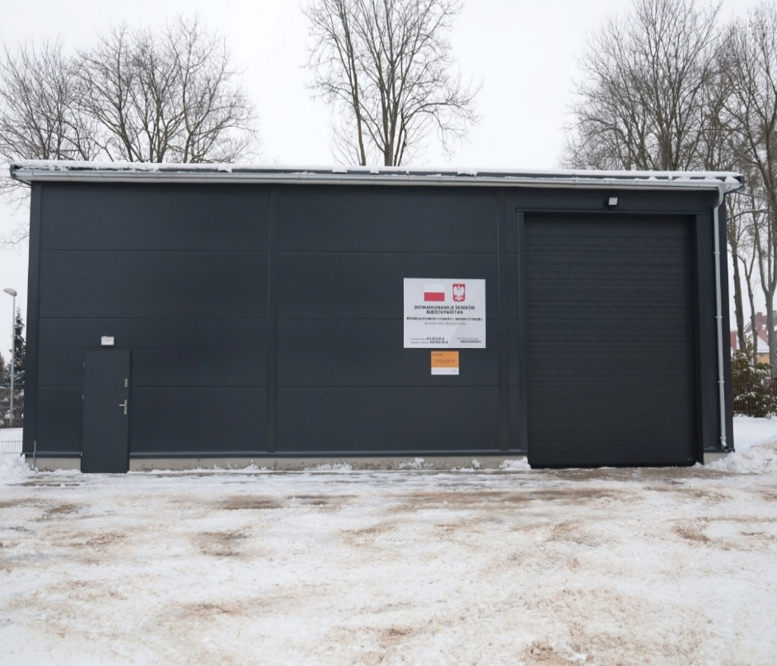
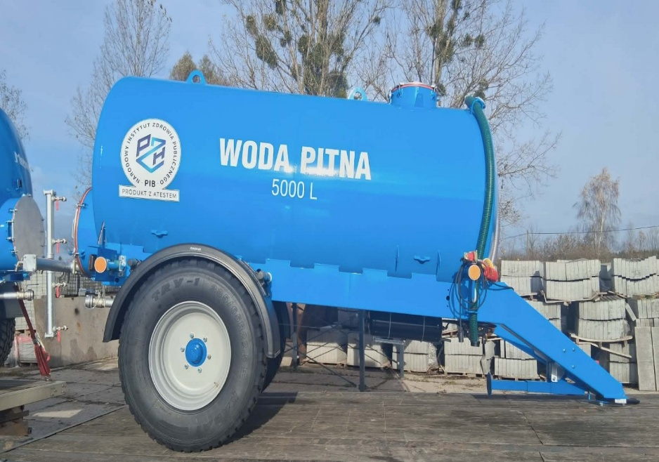
Wydatki majątkowe Powiatu Gołdapskiego
Budowa hali magazynowej
– 550 000,00 zł.
Zakup beczkowozu - 44 034,00 zł.

Slide 30
Wydatki majątkowe Powiatu Gołdapskiego
Zakup samochodu osobowego do PCPR w ramach projektu „Wsparcie pieczy w Powiecie Gołdapskim - 89 000,00 zł
Montaż włącznika ppoż i przebudowa instalacji WLZ oraz zasilania UPS w PUP w Gołdapi – 19 434,00 zł,
Adaptacja pomieszczeń Komendy Powiatowej PSP w Gołdapi do wymogów przepisów bezpieczeństwa i higieny służby w zakresie stref czystych i brudnych„- 55 000,00 zł,
Roboty remontowo - konserwacyjne elewacji budynków wraz z poprawą efektywności cieplnej w części budynków Zespołu Szkół Zawodowych w Gołdapi – 1 986 788,15 zł

Slide 31
Pozostałe wydatki majątkowe Powiatu Gołdapskiego
Dotacja dla Komendy Wojewódzkiej Policji w Olsztynie jako wpłaty jednostek na państwowy Fundusz Celowy na finansowanie lub dofinansowanie zadań inwestycyjnych - "Zakup samochodu osobowego, segment C w wersji nieoznakowanej” - 30 000,00 zł,
Dotacja dla Warmińsko - Mazurskiego Oddziału Straży Granicznej w Kętrzynie jako wpłaty jednostek na państwowy Fundusz Celowy na finansowanie lub dofinansowanie zadań inwestycyjnych - "Budowa pomostu do cumowania łodzi na potrzeby PSG w Gołdapi„ – 20 356,50 zł,
Dotacja dla Komendy Powiatowej PSP w Gołdapi na Fundusz Wsparcia Państwowej Straży Pożarnej "Adaptacja pomieszczeń Komendy Powiatowej PSP w Gołdapi do wymogów przepisów bezpieczeństwa i higieny służby w zakresie stref czystych i brudnych„ – 10 000,00 zł.

Slide 32
Wykonanie i stopień realizacji programów wieloletnich
Akredytacja Erasmus 2023 – Mobilność osób uczących się i kadry w dziedzinie kształcenia i szkolenia zawodowego
– całkowita wartość : 283 825,78 zł
– realizacja 95,05 %
Akredytacja Erasmus 2024 – Mobilność osób uczących się i kadry w dziedzinie kształcenia i szkolenia zawodowego
– całkowita wartość : 271 271,81 zł
– realizacja 100,00 %
Zarząd Powiatu w Gołdapi

Slide 33
Wykonanie i stopień realizacji programów wieloletnich
Akredytacja Erasmus 2025 – Mobilność osób uczących się i kadry w dziedzinie kształcenia i szkolenia zawodowego
– całkowita wartość : 403 386,48 zł
– realizacja 48,60%
Nowoczesne warsztaty w ZSZ w Gołdapi - Wzbogacenie oferty edukacyjnej ZSZ poprzez doposażenie warsztatów szkolnych, realizację kursów prawa jazdy, staży i programu zajęć dodatkowych
– całkowita wartość : 849 053,29 zł
– realizacja 79,77 %
Zarząd Powiatu w Gołdapi

Slide 34
Wykonanie i stopień realizacji programów wieloletnich
„„
Rozwój e-usług publicznych
w powiecie Gołdapskim
– całkowita wartość : 2 784 732,30 zł
– realizacja 50,41 %
Podniesienie poziomu cyberbezpieczeństwa jednostek organizacyjnych Powiatu Gołdapskiego
– całkowita wartość : 850 000,00 zł
– realizacja 92,02 %
Zarząd Powiatu w Gołdapi

Slide 35
Wykonanie i stopień realizacji programów wieloletnich
Z bocianem przez EGO! - utworzenie subregionalnego szlaku rowerowego w granicach dróg Powiatu Gołdapskiego
– całkowita wartość : 3 516 727,00 zł
– realizacja 3,17%
Wsparcie pieczy zastępczej w Powiecie Gołdapskim - Wsparcie integracji społecznej osób zagrożonych ubóstwem lub wykluczeniem społecznym
– całkowita wartość : 2 556 982,38 zł
– realizacja 25,98 %
Zarząd Powiatu w Gołdapi

Slide 36
Wykonanie i stopień realizacji programów wieloletnich
Roboty remontowo-konserwacyjne elewacji budynków wraz
z poprawą efektywności cieplnej w części budynków
Zespołu Szkół Zawodowych w Gołdapi
- całkowita wartość : 1 986 788,15 zł
Wydatki zrealizowane – 100 %
Zarząd Powiatu w Gołdapi

Slide 37
Informacja o stanie mienia
Powiatu Gołdapskiego
Zarząd Powiatu w Gołdapi

Slide 38
Przysługujące jednostce samorządu terytorialnego prawa własności:
Grunty o ogólnej powierzchni 467,2401 ha, w tym:
- oddane w trwały zarząd 463,4169 ha,
- oddane w użyczenie 1,7665 ha,
- będące w dyspozycji Starostwa Powiatowego w Gołdapi 2,0567 ha,
Informacja o stanie mienia Powiatu Gołdapskiego
Zarząd Powiatu w Gołdapi

Slide 39
Dane dotyczące innych niż własność praw majątkowych
- Prawo użytkowania wieczystego gruntu Skarbu Państwa oznaczonego numerem geodezyjnym działki 1495/3 o powierzchni 0,0349 ha, położonego w Gołdapi przy ul. Suwalskiej,
Informacja o stanie mienia Powiatu Gołdapskiego
Zarząd Powiatu w Gołdapi

Slide 40
Dane dotyczące innych niż własność praw majątkowych
- Prawo użytkowania wieczystego gruntu Gminy Gołdap, oznaczonego numerem ewidencyjnym działki 1309/1 o pow. 0,0011 ha, położonego w obrębie 2 miasto Gołdap,
Informacja o stanie mienia Powiatu Gołdapskiego
Zarząd Powiatu w Gołdapi

Slide 41
Informacja o stanie mienia Powiatu Gołdapskiego
Zmiany w stanie mienia komunalnego wynikają z:
Nabycia przez Powiat Gołdapski niezabudowanych nieruchomości pod pas drogowy oraz przekazania ich w trwały zarząd dla ZDP w Gołdapi,
Aktualizacji wartości zabudowane nieruchomości,
Uregulowania stanu prawnego nieruchomości,
Wygaszania trwałego zarządu i użytkowania poszczególnych nieruchomości,
Zarząd Powiatu w Gołdapi

Slide 42
DZIĘKUJĘ ZA UWAGĘ
Zarząd Powiatu w Gołdapi

